Slide 1
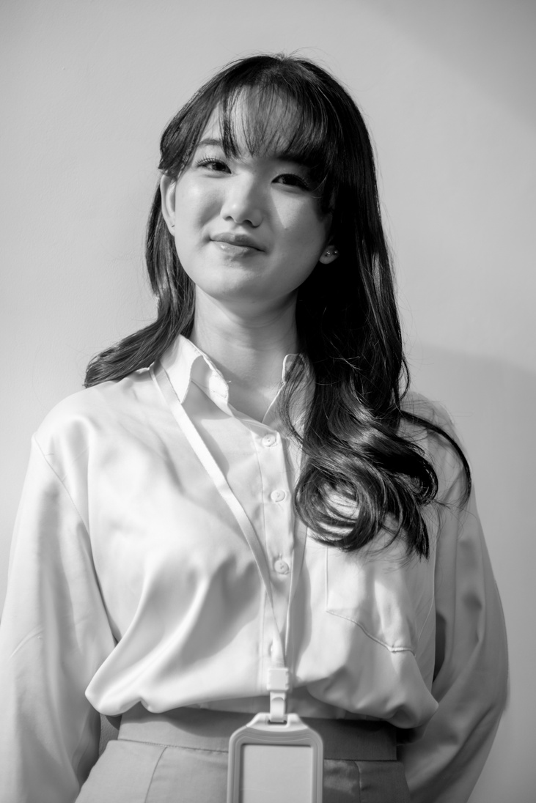
안녕하세요.
디자이너 전혜원입니다.
안녕하세요. 디자이너 전혜원입니다. 여러분께 새로운 창조적인 아이디어와 디자인을 선보일 수 있어 기쁩니다. 함께 멋진 작품을 만들어내는 것이 목표입니다. 협업과 소통을 통해 더 나은 결과물을 만들어 나가겠습니다.
개인정보
학력사항
이름
생일
전화
메일
주소
전혜원 Hae-won jeon
2050년 01월 01일
123-456-7890
hello@reallygreatsite.com
123 Anywhere St., Any City
2050. 01
2050. 02
2050. 03
2050. 04
라라나 대학교 디자인과 졸업
라라나 대학교 디자인과 입학
라라나 고등학교 졸업
라라나 고등학교 입학
자격증
수상내역
2050. 01. 01
2050. 01. 02
2050. 01. 03
2050. 01. 04
외국어 자격 시험 1급
외국어 자격 시험 2급
프로그램 기능 자격증
프로그램 기능 자격증
2050. 01
2050. 02
2050. 03
2050. 04
2050. 05
대학생 디자인 공모전 대상
대학생 디자인 공모전 대상
패키지 디자인 공모전 금상
대학생 마케팅 공모전 금상
청소년 미술대회 동상
프로그램
대외활동 및 경력사항
프로그램 명
프로그램 명
프로그램 명
프로그램 명
프로그램 명
프로그램 명
프로그램 명
90
90
80
80
80
80
80
2050. 01 - 02
2050. 02 - 03
2050. 03 - 04
2050. 04 - 05
2050. 05 - 06
라라나 컴퍼니 디자이너 인턴
라라나 컴퍼니 디자이너 인턴
라라나 컴퍼니 디자이너 인턴
라라나 컴퍼니 디자이너 인턴
라라나 컴퍼니 디자이너 인턴

